Slide 1
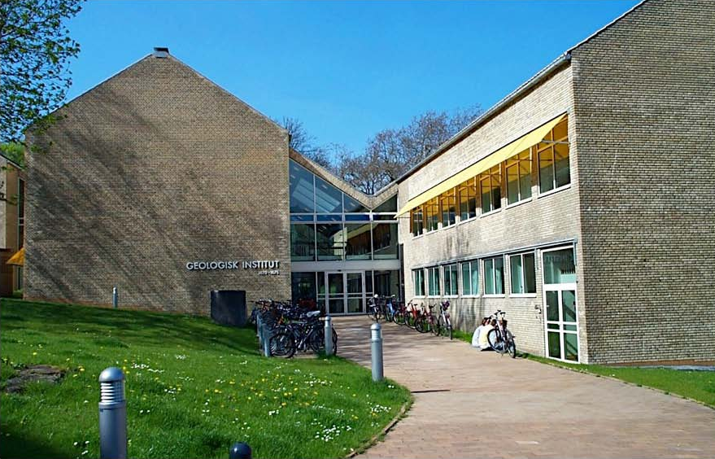
Fællesmøde
Institut for Geoscience
18. September 2012

Slide 2
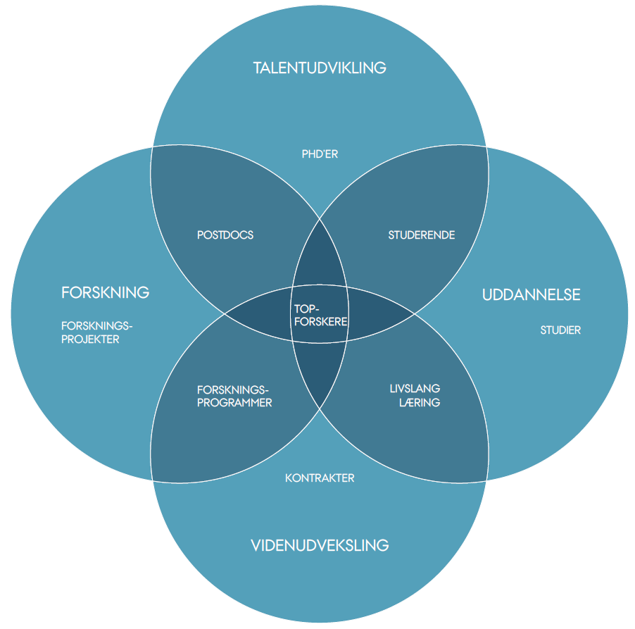
Program
Q1
  Studenter
  Tina Vejrup
AU IT Helpdesk
  Søren Ertmann & Anders Enghave Larsen
Lokalløn
  Margrethe Poulsen (HR)
Psykisk APV
Opfølgning
  Laboratorier
  Depoter
  Stillinger
  Forrige APV
  Økonomi

Slide 3
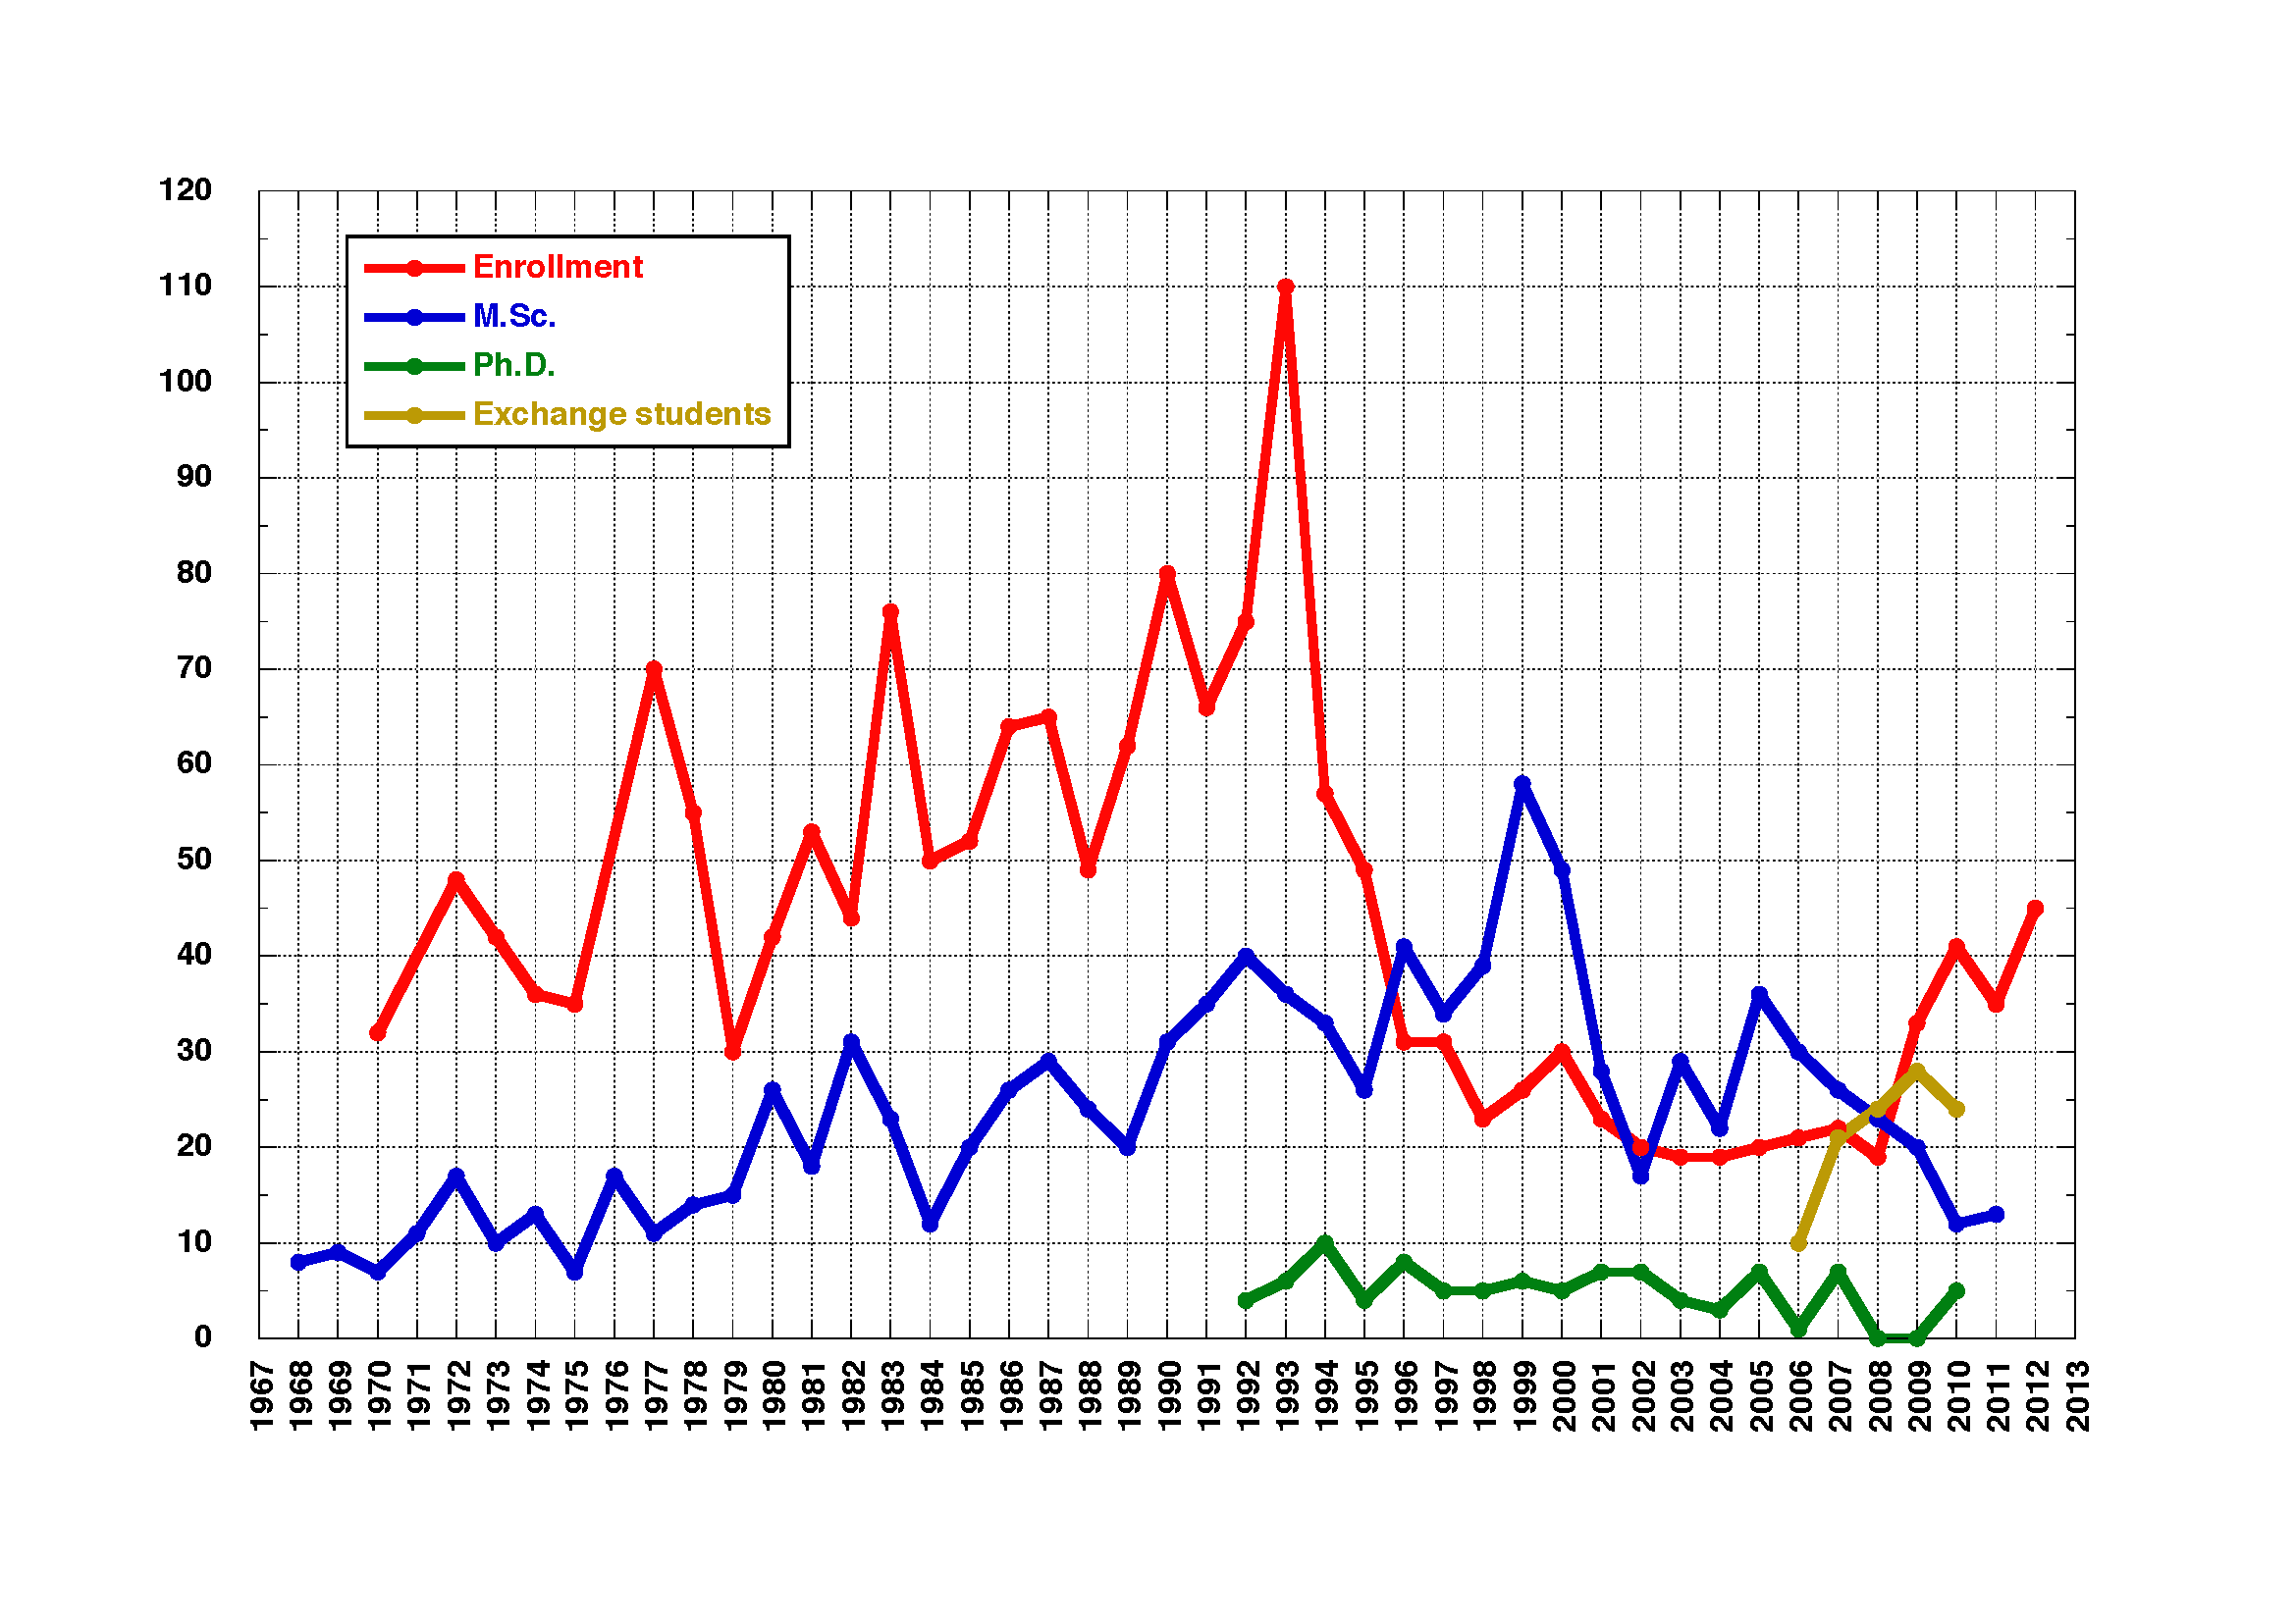
Q1
Velkommen til 45 nye studerende og til 16 udvekslingsstuderende
Protokoller og evt. problemer: uddannelsessekretær Tina Vejrup
45

Slide 4
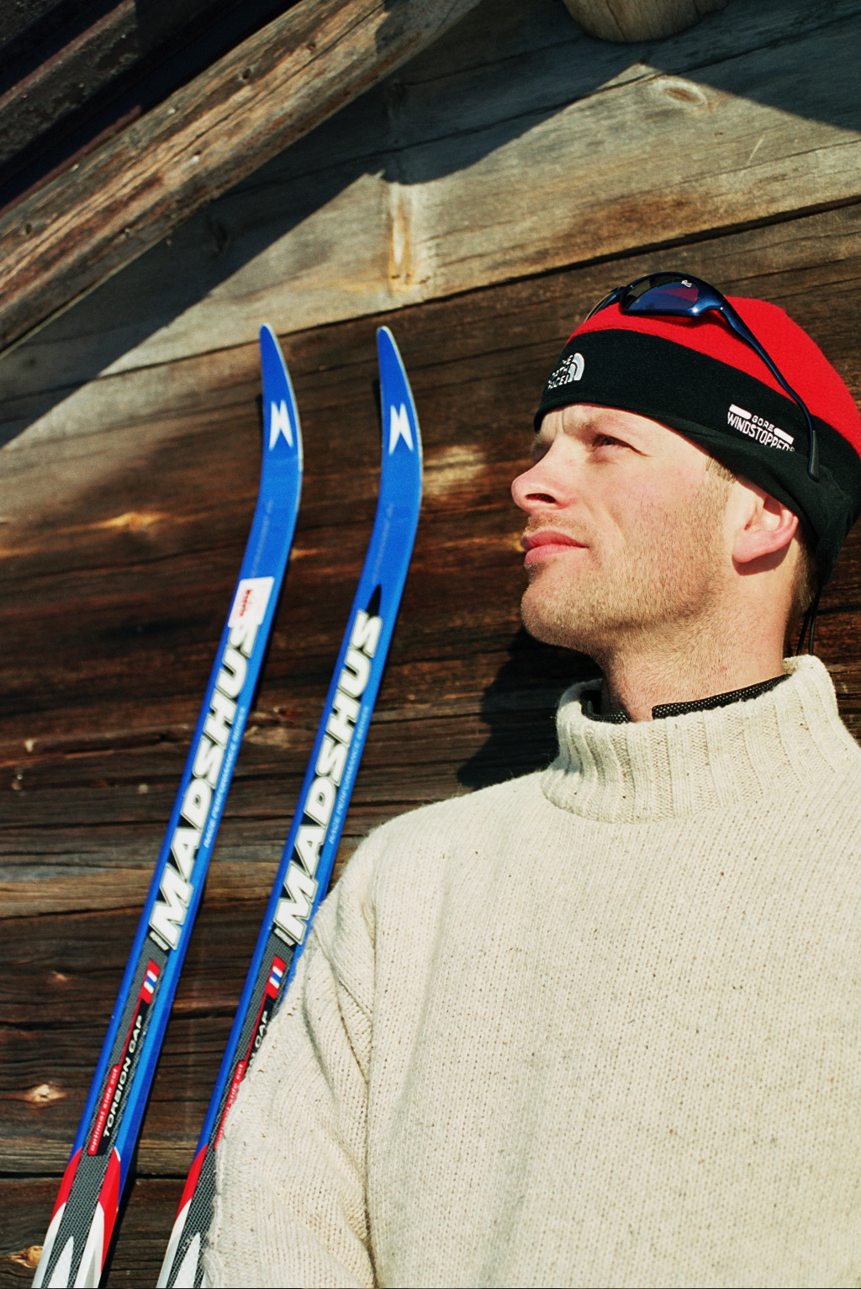
og velkommen til ny lektor Anders Vest Christiansen, hydrogeofysik

Slide 5
AU IT Helpdesk
Geoscience har lokal IT support (Rolf og Charlotte)
Det vil gradvist ændre sig, idet vi skal til mere systematisk at anvende de muligheder som det centraliserede supportsystem giver, sammen med de to IT-partnere vi i dag har besøg af:
Søren Ertmann
Anders Enghave Larsen

Slide 6
Lokalløn
Første fælles lokallønsforhandling på hele AU
Efter nye principper vedtaget på HSU
Grænser for hvor lang ud forhandlingerne kan delegeres, dvs institutlederen forhandler med de ansatte eller deres repræsentanter (TR) om lokalløn

Slide 7
Lokalløn
Din løn består af to komponenter:
A) En overenskomstbestemet procentuel stigning
B) En overenskomstbestemt portion til lokalløn
Overenskomsten 2011 er rammen om den forestående lokallønsforhandling
Denne overenskomst er karakteriseret af stor løntilbageholdenhed
  0% i lokalløn i 2011
  < 1% i lokalløn i 2012
Eneste trøst: Hvert forår vil der være en ny lokallønsforhandling

Slide 8
Lønkriterier for lønforhandling
Generelt vil nye lønsystemer som et supplerende styringsredskab blive anvendt til at:
fremme sammenhængen mellem løn og indsats
sikre effektivitet, fleksibilitet, kvalitet, omstilling og udvikling
bidrage til fastholdelse og rekruttering af kvalificerede medarbejdere
fremme kvalifikations- og kompetenceudvikling

Slide 9
Generelle kvalifikationer, alle
Faglige kvalifikationer:
  faglig indsigt og professionalisme
  erfaring og specialviden
  helhedsforståelse og understøttelse af organisationen
  anvendelse af nye kompetencer i forbindelse med efter- og videreuddannelse
  indførsel af nye tekniske metoder eller effektivisering af arbejdsgange
  selvstændig gennemførsel af projekter
Personlige kvalifikationer:
  kvalitet i arbejdet
  effektivitet i arbejdet
  initiativ, selvstændighed og engagement
  omstillingsparathed, fleksibilitet og mobilitet
  kreativitet og for
  overblik og evne til at systematisere
  resultatorientering
  formidlingsevne

Slide 10
Generelle kvalifikationer, alle
Kollegiale kvalifikationer:
  samarbejdsevner
  serviceorientering og engagement
  kollegial ansvarlighed og forbedring af arbejdsmiljø

Slide 11
Herudover lægges for VIP’er vægt på
Succesfuld forskningsindsats, eksempelvis via prioritering af:
  VIP’er, der har en ekstraordinær forskningsproduktivitet eller mange publikationer i højt profilerede tidsskrifter
  Yngre VIP der rykker forskningsmæssigt (doktorafhandling, ERC starting grant, Lundbeckcentre osv.)

Slide 12
VIP’er
Fremragende undervisning, eksempelvis via prioritering af:
  VIP’er der gennem en periode har opnået meget gode evalueringer og gennemførelsesresultater.
  VIP’er der har ydet en ekstraordinær indsats ved udvikling af nye undervisningstiltag
Ekstraordinær talentudvikling, eksempelvis via prioritering af
  VIP’er der yder en ekstraordinær vejledningsindsats for ph.d.er eller postdocs

Slide 13
VIP’er
Forskningsledelse og internationalisering, eksempelvis via prioritering af
  VIP’er der yder en ekstraordinær forskningspolitisk indsats
  VIP’er der gør ekstraordinær indsats for internationale studenter og Ph.d.’er
  VIP’er der påtager sig ledelse af store projekter, fx EU-projekter
Hjemtagelse af eksterne midler, eksempelvis via prioritering af
  VIP’er der yder en ekstra kvalificeret indsats i større internationale projektansøgninger
  VIP’er der yder en ekstra kvalificeret indsats med at hjemtage eksterne midler

Slide 14
Tidsplan – lønforhandlinger 2012
10. september – 28. september (NU!)
  Ansøgningsproces
10. september – 30. september
  Forberedelse af prioriteringslister
1. oktober – 9. november
  Forhandling om prioriteringslister mellem institutledere og tillidsrepræsentanter
9. november – 25. november
  Institutledere giver mundtlige begrundelser til de medarbejdere der har søgt om lønforbedring
Senest 23. december
  Resultat udsendes til ansøgere
28. december
  Lønforbedringer kommer til udbetaling

Slide 15
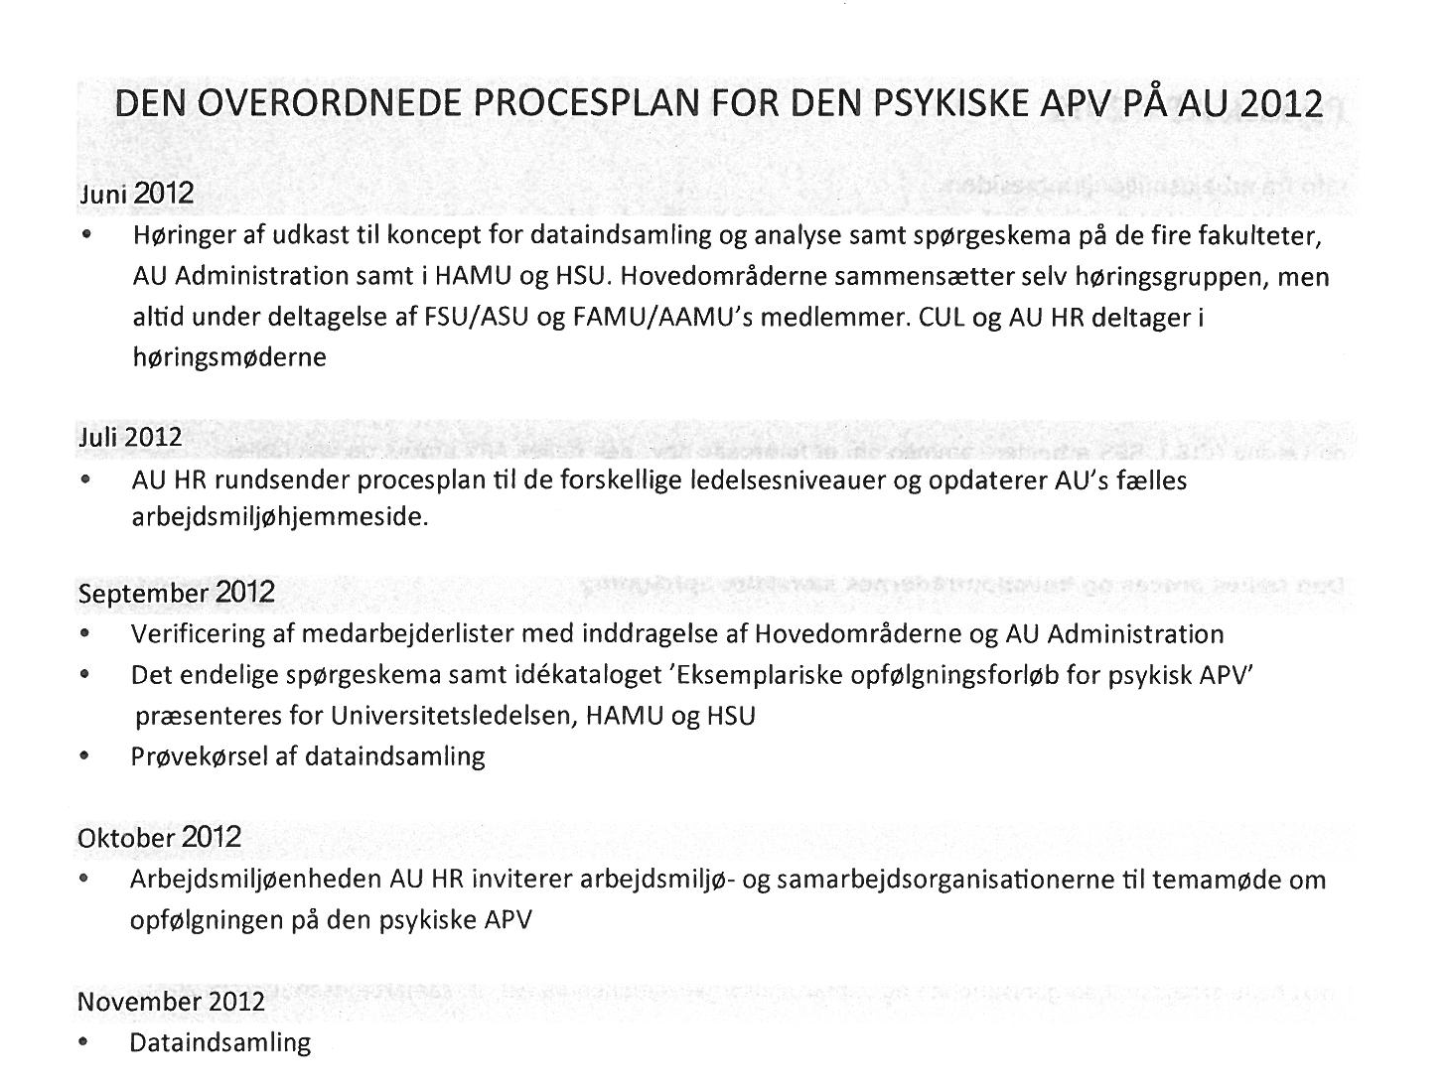
PSYKISK APV 2012

Slide 16
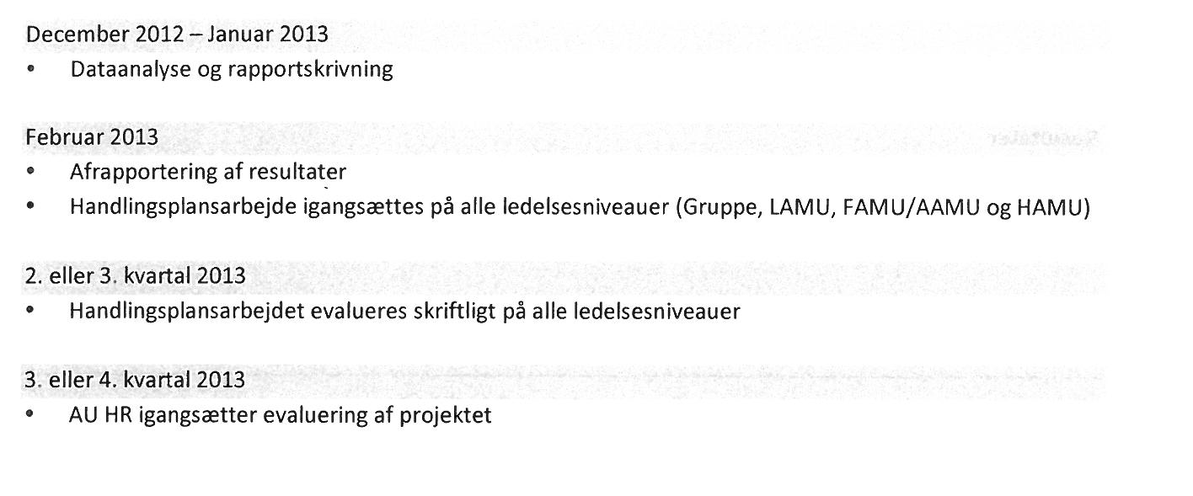

Slide 17
Opfølgning
  Laboratorier
    Niels Bohr Professoratet betyder behov for større renrum
    Nye plan for lokaleudnyttelse under udarbejdelse
  Depoter
    Sven Nicolaisen og Bent Lorenzens folk
    Aktivt materiale: Kringelled -> Stenkældere
    Bevaringsværdigt materiale: Kringelled
    Andet -> UD!

Slide 18
Opfølgning
  Stillinger
    Ansøgere til stilling i sedimentgeologi under evaluering
    Ansøgere til stilling i glacialgeologi under evaluering
    MSO Professorat hydrogeofysik. Nedsættelse af bedømmelsesudvalg.
    Professorat Marine Palaeoclimate. Nedsættelse af bedømmelsesudvalg.
    Niels Bohr professor Charles Lesher og hustru, Gry. Kontrakt skal underskrives i oktober 2012.
    Professor of Applied Geophysics. Kontrakt pendler mellem jurister ved MOG og TTO AU. I dette øjeblik ved TTO AU.
  De næste stillinger i henhold til strategiplanen:
    Petrologi & strukturgeologi (2012)
    2 Earth System Modellers: Ocean and Atmosphere, Geosphere (2013)
    Marine Geophysics (2013)

Slide 19
Opfølgning
  Forrige APV
    Lone Davidsen og John Korstgård ser på infoskærme
    Ensomhed blandt phd-studenter: Sektorerne skal sørge for at Phd-studenter deltager i sektormøderne
    Anskaffelse af kaffeautomat afventer økonomi sidst på året
  Økonomi
    Forecast 3: Ingen overraskelser: Mange udgifter er afholdt; indtægter kommer formentlig sidst på året.
    Større brugerbetaling til ekskursioner
    Elektronisk kørebog
  LSU og IF
    Har behandlet STs strategiplan og svar er sendt tilbage til dekanatet
    Positive bemærkninger
    Til tider et vidtløftigt sprogbrug
    Næste større sag er rapporten om ”Identiske vilkår” samt APV

Slide 20
Opfølgning
  PhD. Jan Piotrowski:
    A meeting for all staff members to discuss current issues related to optimizing the course of PhD studies will be organized soon. Participation compulsory for all who have PhD students at present.
  Undervisning. Bent Vad Odgaard:

Slide 21
Opfølgning
  Stor rekrutteringsindsats over for gymnasierne
  SRP: StudieRetningsProjekt en oplagt opfølgning
    14 dage i 3. G
    Projektet skal knytte sig til et gymnasiefag (fx fysik, matematik, kemi, eller Geoscience)
    85 projekter fra ST
    3 projekter fra Geoscience (Bo H. Jacobsen og Ole Rønø)

Slide 22
Opfølgning
  Biblioteket
    Tine er flyttet til AU Viden
    Biblioteksudvalget består så længe der er et biblioteksbudget (ca 190 kkr)
    Nødvendig diskussion om vi anvender pengene rigtigt.

Slide 23
General field | Brief description | Level | Appointment by
Hydrogeophysics | Electromagnetic methods | As. Prof. | 2012 In progress
Isotope geochemistry | Cosmogenic nuclides, AMS, climate, surface processes | As. Prof. | 2012 Filled
Glacial/Quaternary geology | Glacial sedimentology, Quat. stratigraphy, AMS, OSL | As. Prof. | 2012 In progress
Sedimentary geology | Clastic sedimentary processes and diagenesis | Adj./As. Pr. | 2012 In progress
Solid Earth geology | Metamorph petrology/structural geology | As. Prof. | 2012
Earth system modeller | Atmosphere/hydrosphere | Adj./As. Pr. | 2013
Earth system modeller | Geosphere | Adj./As. Pr. | 2013
Marine geophysics | Seismic stratigraphy, submarine sedimentary processes | Adj./As. Pr. | 2013
Hydrogeological systems | To be defined. Cross disciplinary towards Engineering. | Adj./As. Pr. | 2014
Micropalaeontology | Diatoms, dinoflagellates or benthic foraminifera | Adj./As. Pr. | 2014
Geophysics | Seismology and potential fields | Adj./As. Pr. | 2016
  23

Slide 24
The positions below are required to strengthen the CoE possibilities
Marine palaeoclimate | Environment. marine palaeoclimate, micropalaeontology | Professor | 2012 In progress
Hydrogeophysics | Ground water, minerals, electromagnetic exploration methods | MSO Prof. | 2012 In progress
Computational geomorphology | Environment, geomorphology, ice sheets, modelling | MSO Prof. | 2013
Basin analysis | Hydrocarbon systems, oil industry cooperation | MSO Prof. | 2014
Petrology | MSO Professor upgrade. Minerals, volcanology | Professor | 2016 In progress

